Slide 1
Módulo I Capítulo 3: Fluxo de Código e Operador Condicional
William Ivanski
Curso de Programação C#

Slide 2
Sumário
Fluxo de Código
Continuar exercícios com variáveis
Álgebra Booleana
Tipo de valor ou variável bool
Operador condicional if
Exercícios com if
Tipo enum
Operador condicional switch
Exercícios com switch

Slide 3
Fluxo de Código
Um programa em execução chama-se processo
As instruções são executadas em sequência
A cada instrução, o processo conhece o valor de todas as variáveis
Isso constitui o estado do processo num dado momento
Analogia do trem

Slide 4
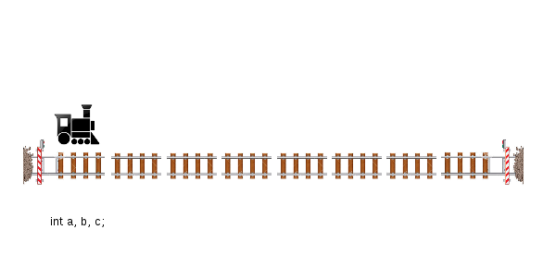
Fluxo do “SomaDoisNumeros”

Slide 5
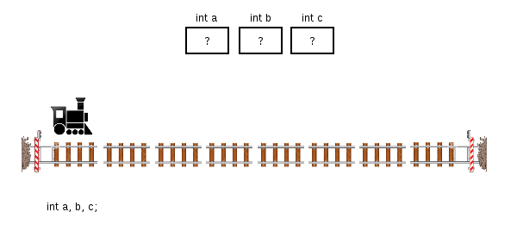
Fluxo do “SomaDoisNumeros”

Slide 6
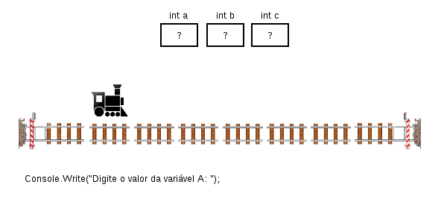
Fluxo do “SomaDoisNumeros”

Slide 7
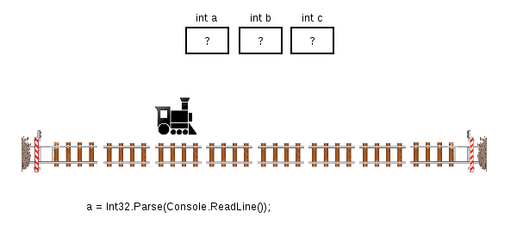
Fluxo do “SomaDoisNumeros”

Slide 8

Fluxo do “SomaDoisNumeros”

Slide 9
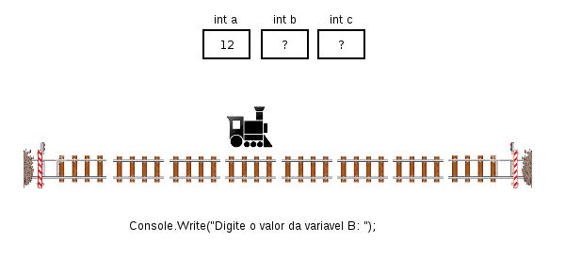
Fluxo do “SomaDoisNumeros”

Slide 10
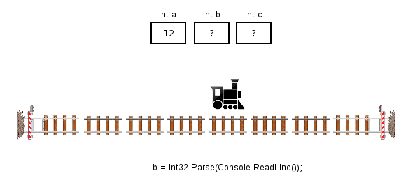
Fluxo do “SomaDoisNumeros”

Slide 11

Fluxo do “SomaDoisNumeros”

Slide 12
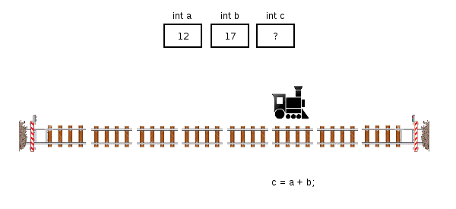
Fluxo do “SomaDoisNumeros”

Slide 13

Fluxo do “SomaDoisNumeros”

Slide 14
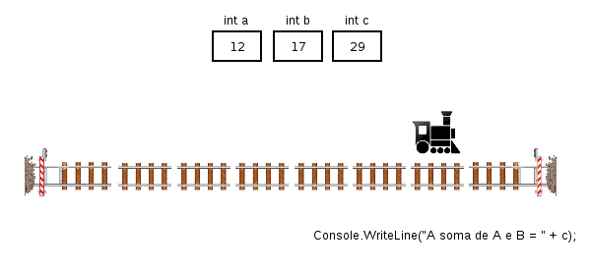
Fluxo do “SomaDoisNumeros”

Slide 15
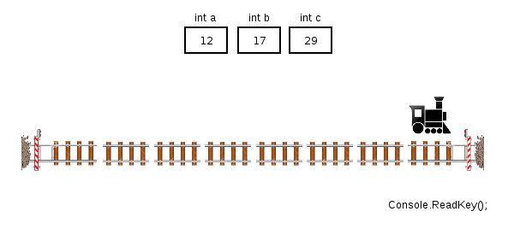
Fluxo do “SomaDoisNumeros”

Slide 16
Exercícios com Variáveis
Soma, subtração, multiplicação e divisão
Dobro e Quadrado
Nome, idade, sexo e nota
Converter segundos para horas, minutos e segundos
Equação do segundo grau
Imprimir sequências de inteiros
Imprimir tabuadas

Slide 17
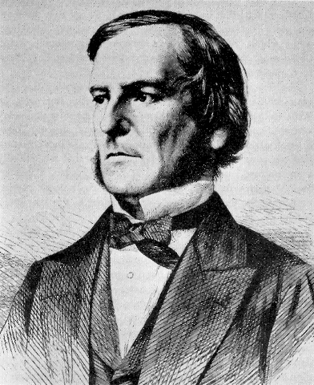
Álgebra Booleana
Surgiu na década de 1860
Em homenagem a George Boole
Estruturas para manipular a Lógica Formal
Os elementos básicos são as proposições

Slide 18
Álgebra Booleana
Proposição é uma frase que admite um dos valores lógicos: Falso ou Verdadeiro
Frases que não são proposições:
Pare!
Quer uma xícara de café?
Frases que são proposições:
A Lua é o único satélite do planeta Terra (V)
Salvador é capital do Amazonas
O número 712 é ímpar

Slide 19
Álgebra Booleana
Constituída de:
Duas constantes:
Verdadeiro (V ou 1)
Falso (F ou 0)
Uma operação unária:
Negação (“não” ou !)
Duas operações binárias:
Conjunção (“e” ou &&)
Disjunção (“ou” ou ||)

Slide 20
Álgebra Booleana
Leis fundamentais:
Lei do Meio Excluído:
Uma proposição é Falsa (F) ou Verdadeira (V), não há meio termo.
Lei da Contradição:
Uma proposição não pode ser, simultaneamente, V e F.
Lei da Funcionalidade:
O valor lógico (V ou F) de uma proposição composta é unicamente determinado pelos valores lógicos de suas proposições constituintes

Slide 21
Álgebra Booleana
Tabela-Verdade da operação NÃO:
A | Não A
Falso | Verdadeiro
Verdadeiro | Falso

Slide 22
Álgebra Booleana
Tabela-Verdade da operação E:
A | B | A e B
Falso | Falso | Falso
Falso | Verdadeiro | Falso
Verdadeiro | Falso | Falso
Verdadeiro | Verdadeiro | Verdadeiro

Slide 23
Álgebra Booleana
Tabela-Verdade da operação OU:
A | B | A ou B
Falso | Falso | Falso
Falso | Verdadeiro | Verdadeiro
Verdadeiro | Falso | Verdadeiro
Verdadeiro | Verdadeiro | Verdadeiro

Slide 24
Álgebra Booleana
Considere duas proposições:
A = “Maria tem 23 anos” = V
B = “Maria é menor” = F
Considere agora as composições:
Não A = “Maria não tem 23 anos”
Não B = “Maria não é menor”
A e B = “Maria tem 23 anos” e “Maria é menor”
A ou B = “Maria tem 23 anos” ou “Maria é menor”

Slide 25
Álgebra Booleana
Considere duas proposições:
A = “Maria tem 23 anos” = V
B = “Maria é menor” = F
Considere agora as composições:
Não A = “Maria não tem 23 anos” = F
Não B = “Maria não é menor”
A e B = “Maria tem 23 anos” e “Maria é menor”
A ou B = “Maria tem 23 anos” ou “Maria é menor”

Slide 26
Álgebra Booleana
Considere duas proposições:
A = “Maria tem 23 anos” = V
B = “Maria é menor” = F
Considere agora as composições:
Não A = “Maria não tem 23 anos” = F
Não B = “Maria não é menor” = V
A e B = “Maria tem 23 anos” e “Maria é menor”
A ou B = “Maria tem 23 anos” ou “Maria é menor”

Slide 27
Álgebra Booleana
Considere duas proposições:
A = “Maria tem 23 anos” = V
B = “Maria é menor” = F
Considere agora as composições:
Não A = “Maria não tem 23 anos” = F
Não B = “Maria não é menor” = V
A e B = “Maria tem 23 anos” e “Maria é menor” = F
A ou B = “Maria tem 23 anos” ou “Maria é menor”

Slide 28
Álgebra Booleana
Considere duas proposições:
A = “Maria tem 23 anos” = V
B = “Maria é menor” = F
Considere agora as composições:
Não A = “Maria não tem 23 anos” = F
Não B = “Maria não é menor” = V
A e B = “Maria tem 23 anos” e “Maria é menor” = F
A ou B = “Maria tem 23 anos” ou “Maria é menor” = V

Slide 29
Tipo de Variável bool
Uma variável do tipo bool pode assumir apenas dois valores:
True = Verdadeiro
False = Falso
Os valores ou variáveis do tipo bool constituem proposições ou condições
Também podem ser compostos usando as 3 operações da Álgebra Booleana:
Não = !
E = &&
OU = ||

Slide 30
Operador Condicional if
Operador mais usado em programação
Permite que o processo siga diferentes caminhos no código, dependendo de uma certa condição
Quando a condição é avaliada como True, então o bloco de código para valores True será executado
Quando a condição for avaliada como False, então o bloco de código para valores False será executado (se existir)

Slide 31
Operador Condicional if
O operador if é constituído por dois blocos:
IF
Também chamado de bloco THEN, é executado se a condição for True
ELSE
Opcional, é executado se a condição for False

Slide 32
Operador Condicional if
As proposições, ou condições, podem aplicar avaliações sobre valores ou variáveis numéricos
Podem ser usados os seguintes operadores:
Símb | Significado | Símb | Significado
== | Igual | != | Diferente
> | Maior | < | Menor
>= | Maior ou igual | <= | Menor ou igual

Slide 33
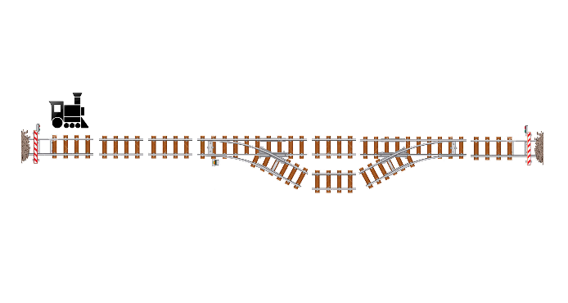
Fluxo “ParOuImpar”

Slide 34

Fluxo “ParOuImpar”

Slide 35
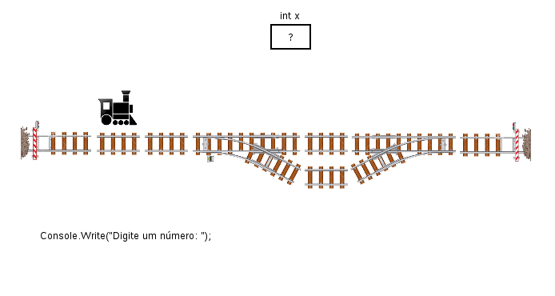
Fluxo “ParOuImpar”

Slide 36
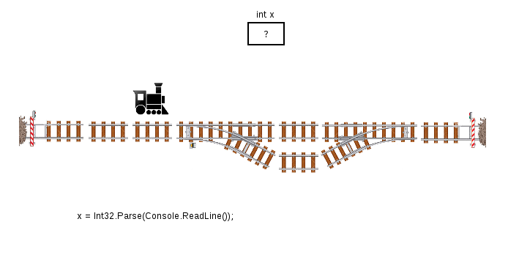
Fluxo “ParOuImpar”

Slide 37

Fluxo “ParOuImpar”

Slide 38
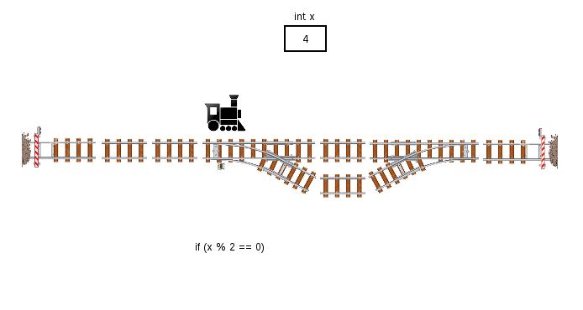
Fluxo “ParOuImpar”

Slide 39
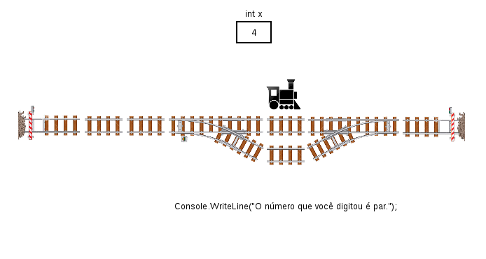
Fluxo “ParOuImpar”

Slide 40
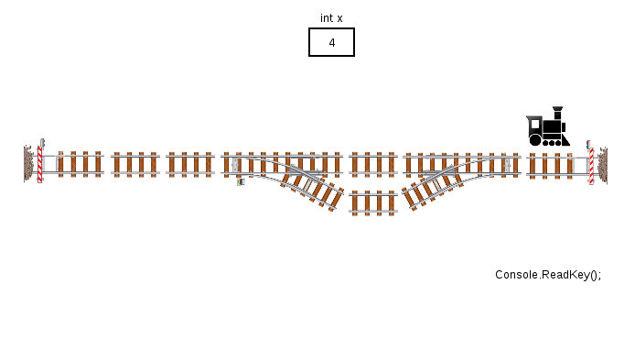
Fluxo “ParOuImpar”

Slide 41

Fluxo “ParOuImpar”

Slide 42

Fluxo “ParOuImpar”

Slide 43
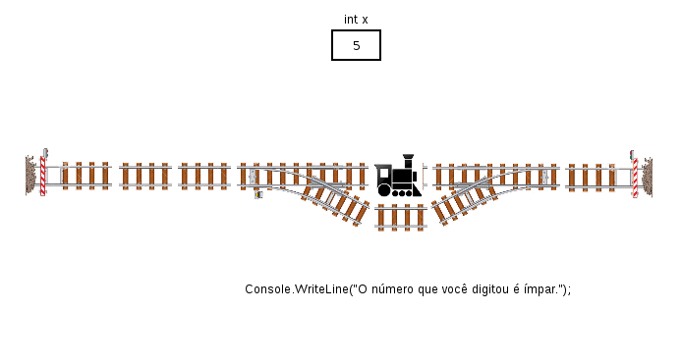
Fluxo “ParOuImpar”

Slide 44

Fluxo “ParOuImpar”

Slide 45
Exercícios com if
Lista 3, 1 ao 10.

Slide 46
Tipo enum
O tipo enum indica “enumeração”
enum é uma série de inteiros constantes que podem ser representadas por um nome significativo
Cada definição de enum cria um novo tipo de variável
Muito útil quando queremos limitar os valores possíveis

Slide 47
Operador Condicional switch
Muito útil ao tratar variáveis do tipo enum
Simplifica uma construção de ifs “aninhados” ou “encadeados”
Constituído por:
switch: indica qual variável será usada
case: possível valor que a variável pode assumir
default: caso genérico
break: necessário em cada case ou default

Slide 48
Exercícios com switch
Lista 3, 11 ao 14.

